Slide 1
Hej!
Hej!

Slide 2
Vad gör vi på Energikontor Norr?
“Vi stödjer företag och offentliga aktörer i energi- och klimatarbetet. Tillsammans ska vi göra det möjligt att nå regionens energi- och klimatmål.”

Slide 3
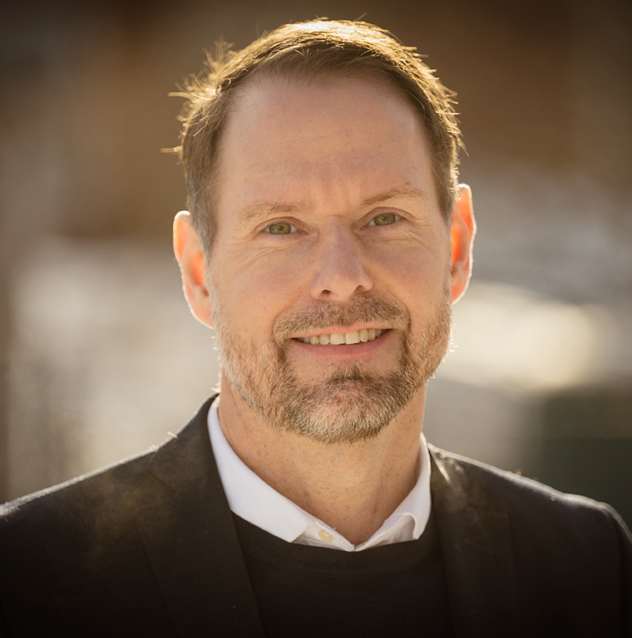
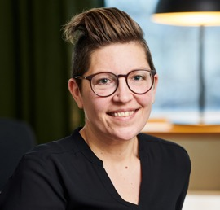
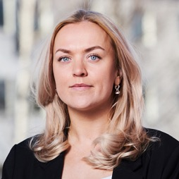
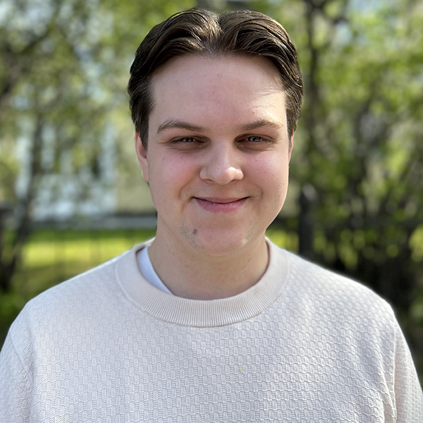
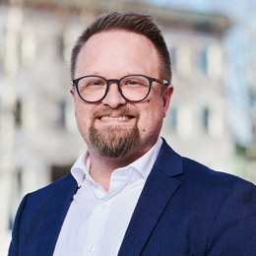
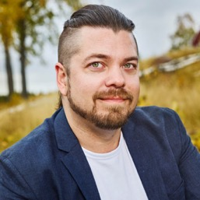
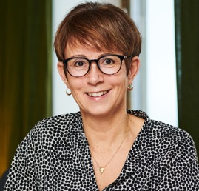
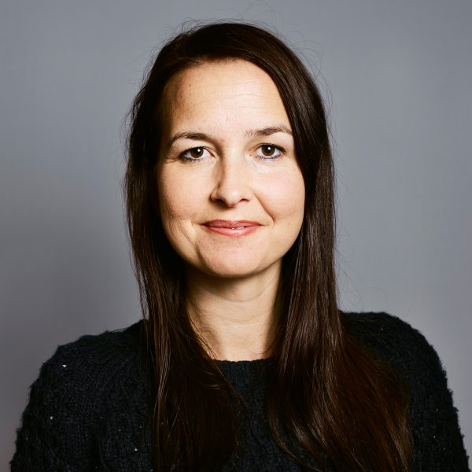
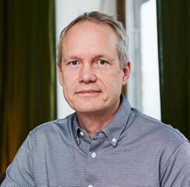
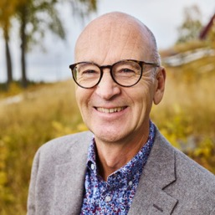
Vi jobbar här! Energi- & hållbarhet på agendan
Verksamma i Norrbotten och Västerbotten
Ägs av Region Norrbotten och de 14 kommunerna i Norrbotten
15 energikontor i Sverige - Energikontoren Sverige
Ca 350 energikontor i Europa - FEDARENE

Slide 4
Så här ser vårt
uppdrag ut
Driva energi- och klimatfrågor på lokal och regional nivå i ett internationellt perspektiv
Arbeta för att öka andelen förnybar energi i regionen
Arbeta för en effektivare användning av energi- och naturresurser
Bidra till utvecklingen av samarbete inom energi- och klimatområdet

Slide 5
Inriktning
Erbjuda kompetens som påverkar offentliga och privata aktörer att arbeta för en hållbar utveckling
Initiera och samordna projekt mellan kommuner, näringsliv FoU-organisationer och andra lokala och regionala aktörer
Vara ägarnas expertorgan inom klimat- och energifrågor
Regional samordnare av Borgmästaravtalet och stödja kommunerna i det strategiska energi- och klimatarbetet
Stötta utveckling av företag i regionen inom energi-, miljö- och hållbarhetsområdet genom tidig affärs- och teknisk rådgivning
Arbeta med omvärldsanalys

Slide 6
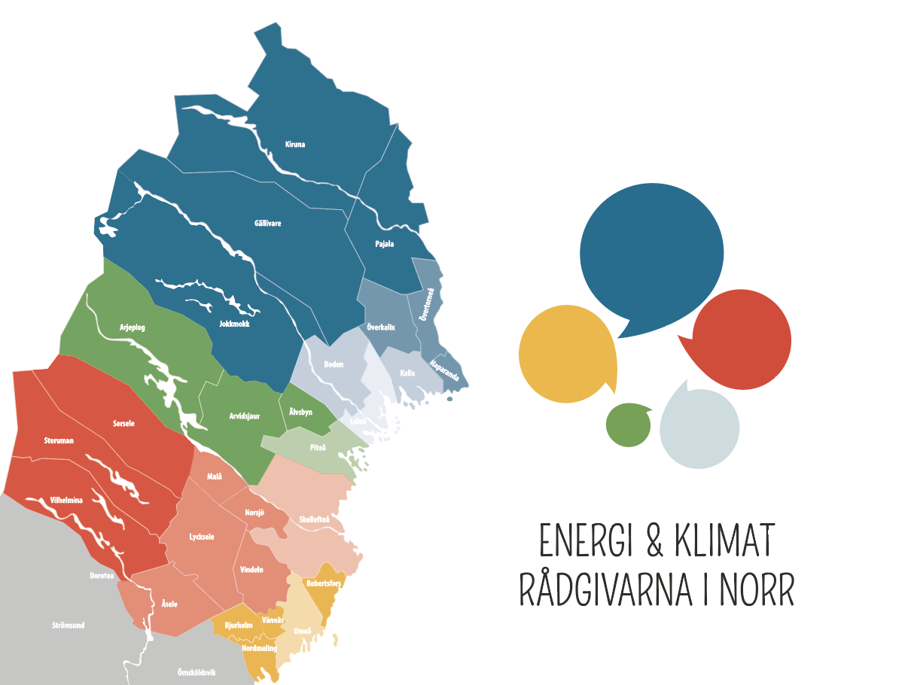
Samordnar energi- och klimatrådgivarna i Norrbotten och Västerbotten

Slide 7
Verksamhetsområden
Energieffektivisering
Förnybar energi
Hållbara transporter
Strategiskt energi- och klimatarbete
Regionens framtida energibehov
Cirkularitet och resurseffektivitet

Slide 8
Energieffektivisering
Energieffektivisering är ett område som vi jobbat med sedan start och i många olika projekt
Spara 10-15% av sin energi med ganska enkla åtgärder
Kostnadsbesparing
Ökad vinst
Utöver minskade utsläpp och energianvändning

Slide 9
Rubrik
Text
Text
Text

Slide 10
Rubrik
Text
Text
Text

Slide 11
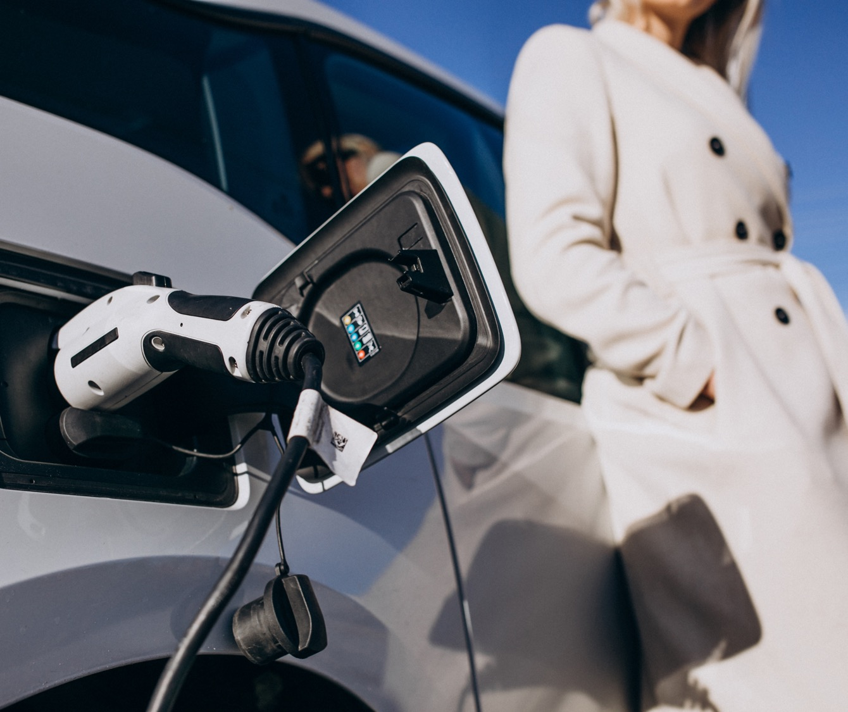
Rubrik
Text
Text
Text

Slide 12
Rubrik
Text
Text
Text

Slide 13
Rubrik
Text
Text
Text
Text

Slide 14
Rubrik
Text
Text
Text
Text

Slide 15
Rubrik
Text
Text
Text
Text

Slide 16
Rubrik
Text
Text
Text
Text

Slide 17
Tack!
Namn + mail + telefon

